Slide 1
«Расширение сетей уличного освещения ТОС «Возрождение»»
проект территориального общественного самоуправления, разработанного совместно с органами местного самоуправления муниципального образования Вадинского сельского поселения Сафоновского района Смоленской области, в сфере благоустройства территории

Slide 2
Описание обоснованности и актуальности проблемы, на решение которой направлен проект ТОС - характеристика существующей ситуации, на решение которой направлен проект Программы
улучшение освещения транспортных магистралей, жилых районов и пешеходных зон, согласно нормативных требований и, в первую очередь, ГОСТа Р50597- 93 «Безопасность дорожного движения», повышение уровня благоустройства Вадинского сельского поселения Смоленского района Смоленской области, снижение уровня криминогенной обстановки на территории Вадинского сельского поселения Смоленского района Смоленской области

Slide 3
обоснование необходимости выполнения данного проекта (актуальность), ее общественная значимость
улучшение жизненных условий населения;
обеспечение безопасности дорожного движения в вечернее и ночное время суток;
обеспечение нормальной освещенности улиц необходимой для комфортного проживания и отдыха жителей села, как следствие, создание необходимых условий для предотвращения травматизма людей и благоприятных условий проживания населения;
улучшение криминогенной обстановки в селе, снижение преступности;
качественная и эффективная работа линии уличного освещения сельского поселения;
повышение жизненной активности населения сельского поселения в вечерние часы;
повышение качества и эффективности наружного освещения сельского поселения;
приведение в нормативное состояние уличного освещения;
обеспечение комфортного проживания граждан;
решаемая проблема касается всех слоев граждан проживающих на территории Вадинского сельского поселения

Slide 4
Цели проекта ТОС
улучшение жизненных условий населения, обеспечение безопасности дорожного движения в вечернее и ночное время суток, обеспечение нормальной освещенности улиц необходимой для комфортного проживания и отдыха жителей села

Slide 5
Задачи проекта ТОС
создание необходимых условий для предотвращения травматизма людей и благоприятных условий проживания населения, качественная и эффективная работа линии уличного освещения сельского поселения, повышение жизненной активности населения сельского поселения в вечерние часы

Slide 6
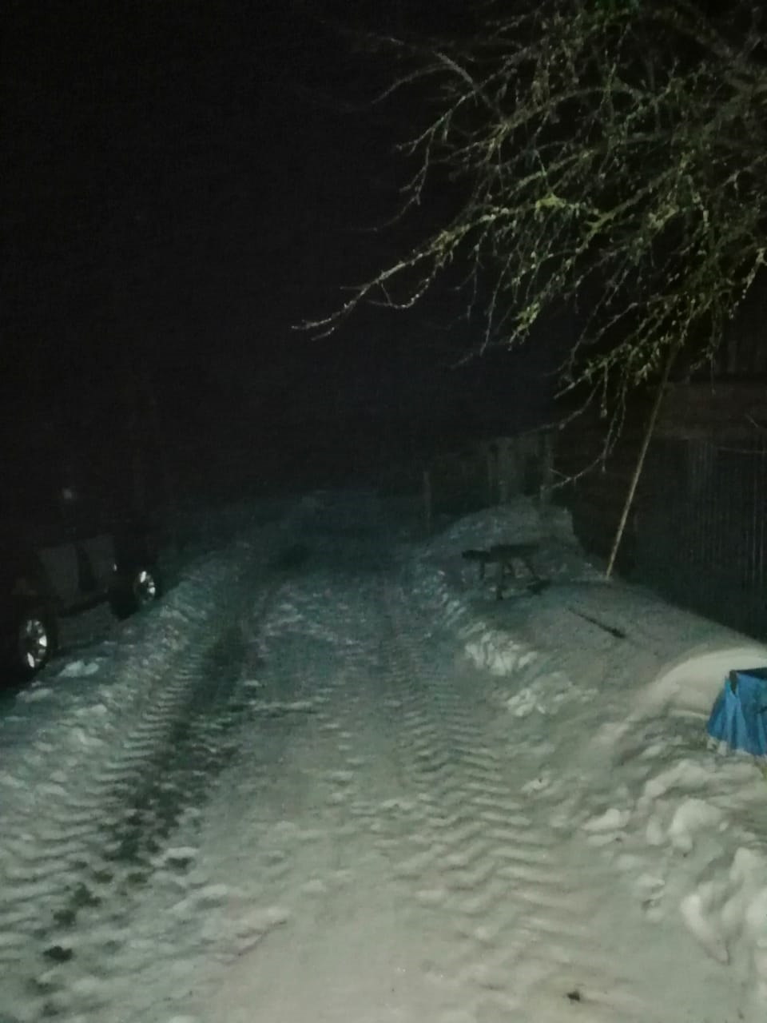
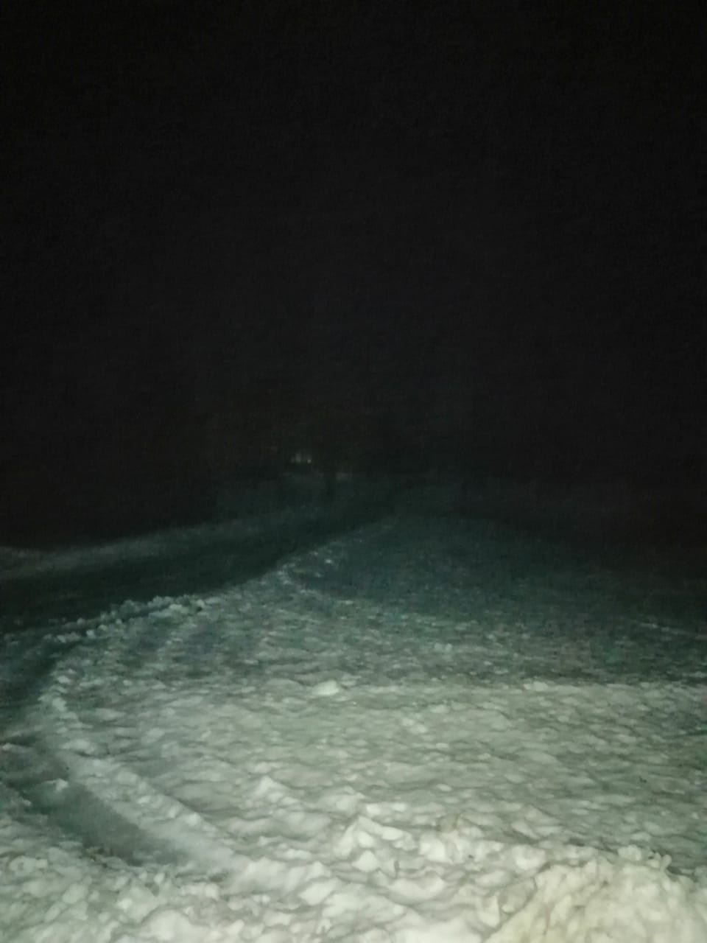
с. Васильевское
ул. Приозёрная
ул. Центральная

Slide 7
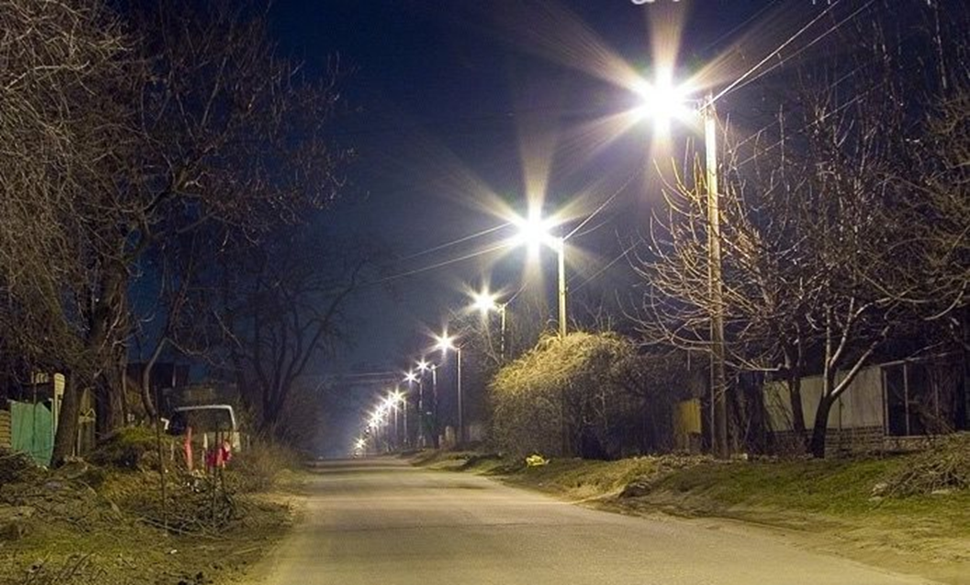
Ожидаемые результаты реализации проекта ТОС
улучшить условия и комфортность проживания граждан, повысить надежность и долговечность сетей уличного освещения, повысить безопасность дорожного движения, повысить уровень благоустройства сельского поселения, снизить уровень криминогенной обстановки
Количество граждан, проживающих в границах ТОС: 267 чел.
Количество благополучателей от реализации проекта ТОС: 132 чел.

